Slide 1

Proyecto CoderHouse
Mobile Price classification
Equipo
Pablo Bandeira
Maria de los Angeles Gattone
Martin Arce Saldaña
Paulo Merino Polenta

Slide 2
Presentación
Bob ha comenzado su propia empresa de telefonía móvil. Quiere dar una pelea dura a las grandes empresas como Apple, Samsung, etc.
No sabe cómo estimar el precio de los móviles que fabrica su empresa. En este competitivo mercado de telefonía móvil no se puede simplemente asumir cosas. Para resolver este modelo, recopila datos de ventas de teléfonos móviles de varias empresas.
Bob quiere averiguar alguna relación entre las funciones de un teléfono móvil (p. ej., RAM, memoria interna, etc.) y su precio de venta.
En este modelo, no tiene que predecir el precio real, sino un rango de precios que indica qué tan alto es el precio

Slide 3
Objetivo
1- Entrenar modelos de predicción con el fin de determinar el nivel de precios de análisis test
Preguntas
1- ¿Cuáles son las variables que generan mayor incidencia en la clasificación de precios?
2- ¿Qué variables no inciden en la predicción y son convenientes depurar?
3- ¿Qué atributos se pueden optimizar en el modelo de clasificación?
Equipo de trabajo
Martín Leonardo Arce Saldaña.
María de los Angeles Gattone.
Pablo Bandeira
Paulo Merino

Slide 4
Variables de análisis
battery_power = Energía total que una batería puede almacenar en un tiempo medida en mAh
azul = Tiene bluetooth o no
clock_speed = velocidad a la que el microprocesador ejecuta las instrucciones
dual_sim = Tiene soporte dual sim o no
fc = megapíxeles de la cámara frontal
four_g = Tiene 4G o no
int_memory = Memoria interna en Gigabytes
m_dep = Fondo móvil en cm
mobile_wt = Peso del teléfono móvil
n_cores = Número de núcleos del procesador
pc = megapíxeles de la cámara principal
px_height = Altura de resolución de píxeles
ram = Memoria de acceso aleatorio en Mega Bytes
sc_h = Altura de pantalla del móvil en cm
sc_w = Ancho de pantalla del móvil en cm
talk_time = tiempo más largo que durará una sola carga de batería cuando esté
three_g = Tiene 3G o no
touch_screen = Tiene pantalla táctil o no
wifi = Tiene wifi o no
price_range = Esta es la variable objetivo con valor de 0 (costo bajo), 1 (costo medio), 2 (costo alto) y 3 (costo muy alto).

Slide 5
ANÁLISIS UNIVARIADO
Variables 1 y 0
Blue
Dual sim
Four G
Tree G
Touch Screen
Wifi
 | count | mean | std | min | 50% | max
blue | 2000.0 | 0.49500 | 0.500100 | 0.0 | 0.0 | 1.0
dual_sim | 2000.0 | 0.50950 | 0.500035 | 0.0 | 1.0 | 1.0
four_g | 2000.0 | 0.52150 | 0.499662 | 0.0 | 1.0 | 1.0
three_g | 2000.0 | 0.76150 | 0.426273 | 0.0 | 1.0 | 1.0
touch_screen | 2000.0 | 0.50300 | 0.500116 | 0.0 | 1.0 | 1.0
wifi | 2000.0 | 0.50700 | 0.500076 | 0.0 | 1.0 | 1.0
Estas variables tiene un mismo comportamiento a diferencia el three-g que tiene un promedio más alto y un std más bajo

Slide 6
ANÁLISIS UNIVARIADO
Variables Continuas
Int memory
M dep
N cores
Px height
Px_widht
Ram
Sc_h
Sc_w
Talk time
Pc
fc
 | count | mean | std | min | 25% | 50% | 75% | max
battery_power | 2000.0 | 1238.51850 | 439.418206 | 501.0 | 851.75 | 1226.0 | 1615.25 | 1998.0
clock_speed | 2000.0 | 1.52225 | 0.816004 | 0.5 | 0.70 | 1.5 | 2.20 | 3.0
fc | 2000.0 | 4.30950 | 4.341444 | 0.0 | 1.00 | 3.0 | 7.00 | 19.0
int_memory | 2000.0 | 32.04650 | 18.145715 | 2.0 | 16.00 | 32.0 | 48.00 | 64.0
mobile_wt | 2000.0 | 140.24900 | 35.399655 | 80.0 | 109.00 | 141.0 | 170.00 | 200.0
n_cores | 2000.0 | 4.52050 | 2.287837 | 1.0 | 3.00 | 4.0 | 7.00 | 8.0
pc | 2000.0 | 9.91650 | 6.064315 | 0.0 | 5.00 | 10.0 | 15.00 | 20.0
px_height | 2000.0 | 645.10800 | 443.780811 | 0.0 | 282.75 | 564.0 | 947.25 | 1960.0
px_width | 2000.0 | 1251.51550 | 432.199447 | 500.0 | 874.75 | 1247.0 | 1633.00 | 1998.0
ram | 2000.0 | 2124.21300 | 1084.732044 | 256.0 | 1207.50 | 2146.5 | 3064.50 | 3998.0
sc_h | 2000.0 | 12.30650 | 4.213245 | 5.0 | 9.00 | 12.0 | 16.00 | 19.0
sc_w | 2000.0 | 5.76700 | 4.356398 | 0.0 | 2.00 | 5.0 | 9.00 | 18.0
talk_time | 2000.0 | 11.01100 | 5.463955 | 2.0 | 6.00 | 11.0 | 16.00 | 20.0
price_range | 2000.0 | 1.50000 | 1.118314 | 0.0 | 0.75 | 1.5 | 2.25 | 3.0
Variables Discreta
Clock Speed
Price_range

Slide 7
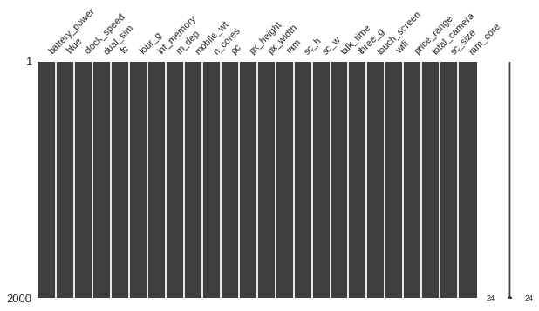
NULOS Y ERRORES
ANÁLISIS UNIVARIADO
EL MODELO DE DATOS NO TIENE ERRORES NI VALORES NULO

Slide 8
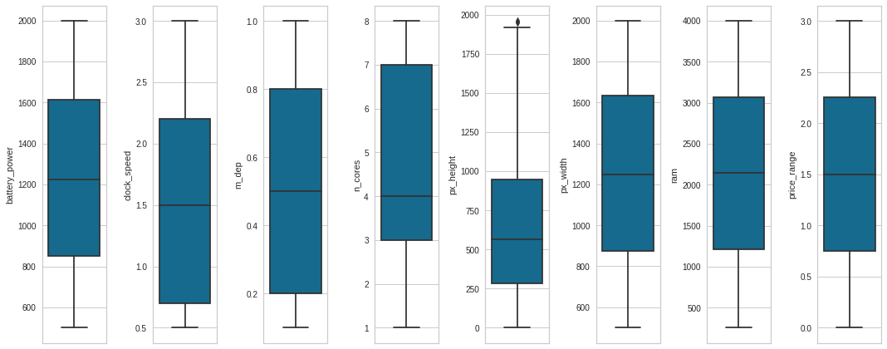
Variables más interesantes
ANÁLISIS UNIVARIADO
En cuanto a los valores atípicos no se destaca diferencias muy grandes en las variables cuantitativas destacadas

Slide 9
ANÁLISIS BIVARIADO
Reducimos el Modelo de datos las Variables 1 y 0
Blue
Dual sim
Four G
Tree G
Touch Screen
Wifi
Estas variables no se pueden correlacionar con variables discretas o continuas por que no son variables crecientes o decrecientes si no que variables categóricas.

Slide 10
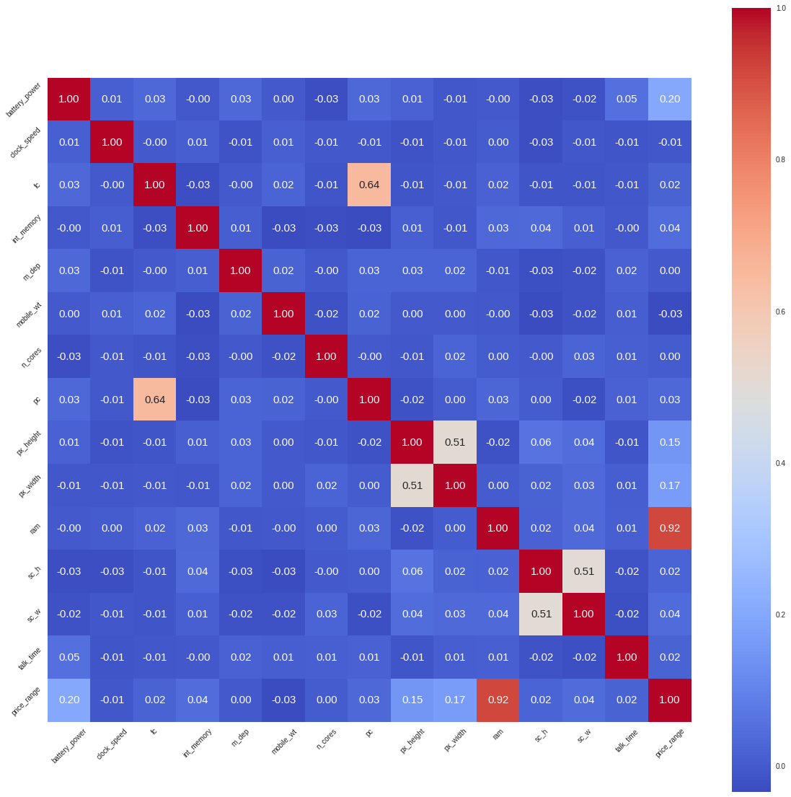
ANÁLISIS BIVARIADO
CORRELACIÓN
La correlación entre las variables y la variable Price_Range muestra que hay sólo 4 variables con una correlación destacable.

Slide 11
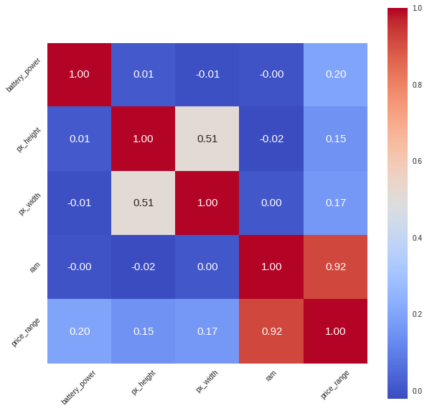
Correlación final
ANÁLISIS BIVARIADO
Segunda Limpieza de datos
Reducimos las variables con correlación inferior a 0.1 con respecto Price_Range
df2 = df1.drop(columns = ["clock_speed", "int_memory",
"m_dep", "mobile_wt",
"n_cores", "pc", "fc", "sc_h", "sc_w", "talk_time"])
df2

Slide 12
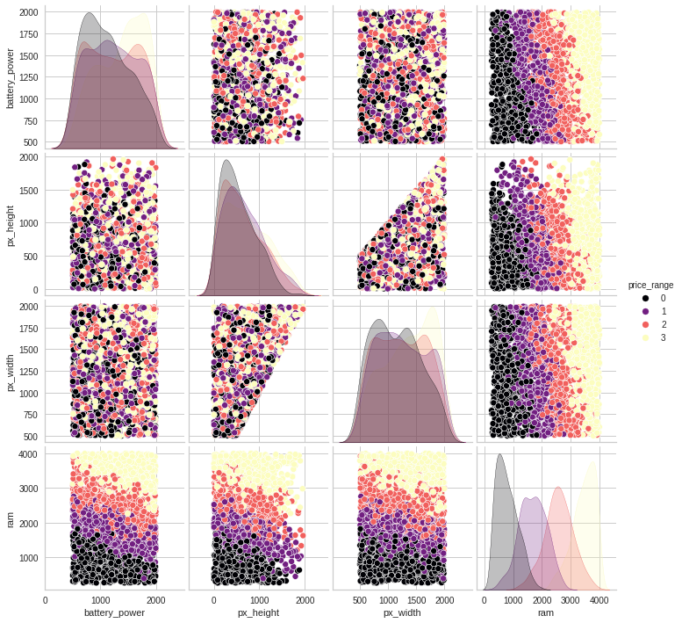
Claramente las variables px_width,
Px_height, Battery power tiene baja correlación, recordando que la correlación de estas últimas tres eran inferiores a 0.25
Al tener una baja correlación son la que más dispersas se ven en el gráfico
La variables RAM que tiene mayor correlación al combinar con el resto de variables y destacando el Price_Range muestra que a mayor RAM mayor Price_Range.

Slide 13
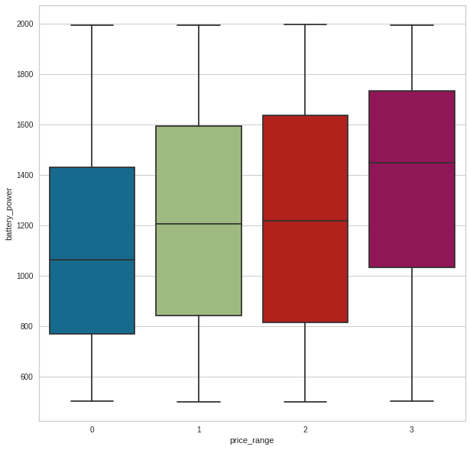
Relación Poder de Batería y Precio
a mayor Baterry_Power mayor precio, este gráfico destaca levemente en ese sentido

Slide 14
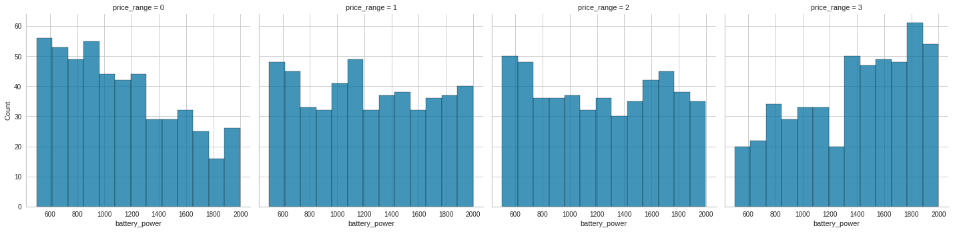
Relación Poder de Batería y Precio
Lo mismo para estos gráficos a mayor Baterry_Power mayor precio.

Slide 15
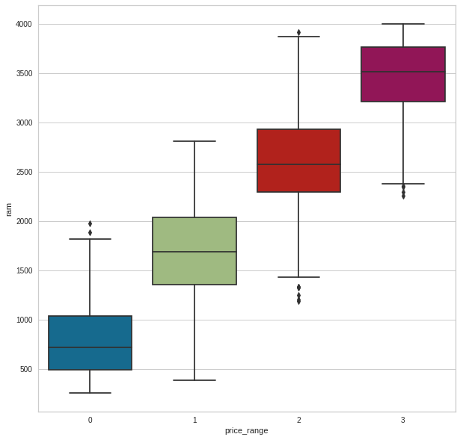
Relación Ram y Precio
La RAM es un variable que tiene mucha correlación con el Price_Range, en este gráfico queda demostrado que la ecuación entre más RAM más Precio es muy incidente

Slide 16
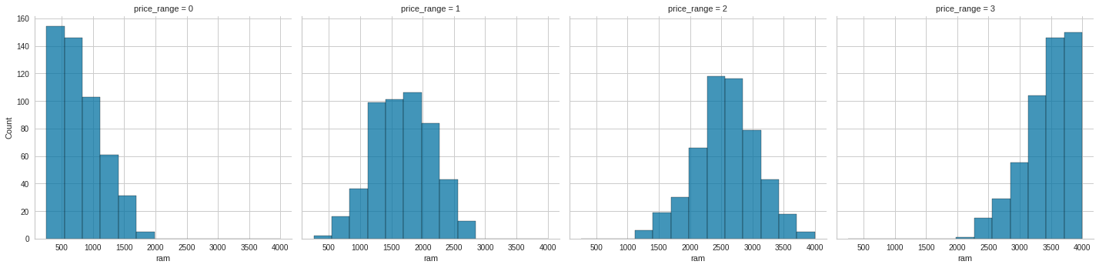
Relación Ram y Precio
Este gráfico destaca aún lo incidente que es la RAM en la variable Price_Range

Slide 17
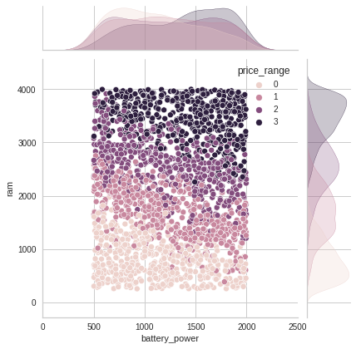
Relación RAM, Batería y Precio
Cómo ya visto anteriormente destacamos este gráfico por ser las dos variables con mayor correlación y que más afectan al precio.

Slide 18
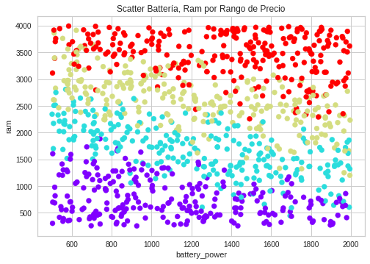
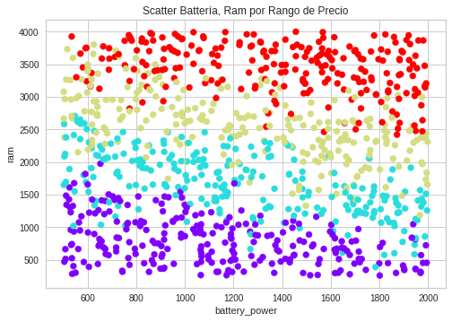
Wifi es = 1
Wifi es = 0
El comportamiento cuando si tiene Wifi no muestra señales que sea afecta al Precio tiene tantos datos en los distintos segmento de precios que no muestra incidencia notoria
El comportamiento cuando no tiene Wifi no muestra señales que sea afecta al Precio tiene tantos datos en los distintos segmento de precios que no muestra incidencia notoria
El resto de variables 1 y 0 funciona igual que esta variable Wifi y Three G tiene el mismo patrón de comportamiento y no son incidentes en el Price_Range

Slide 19
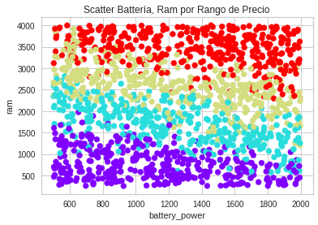
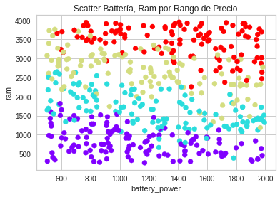
Three G es = 1
Three G es = 0
El comportamiento cuando si tiene three G no muestra señales que sea afecta al Precio tiene tantos datos en los distintos segmento de precios que no muestra incidencia
El comportamiento cuando no tiene three G no muestra señales que sea afecta al Precio tiene tantos datos en los distintos segmento de precios que no muestra incidencia
El resto de variables 1 y 0 funciona igual que esta variable Wifi y Three G tiene el mismo patrón de comportamiento y no son incidentes en el Price_Range

Slide 20
Conclusión
1- ¿Cuáles son las variables que generan mayor incidencia en la clasificación de precios?
R: En cuanto a las variables discretas y continuas que más inciden para la clasificación de precios es la variables RAM y ligeramente la variable de Battery_Power, esto por que tiene mayor correlación, y están más afecto a si una de estas variables aumenta automáticamente la variable Precio es más alta, en el caso de la RAM esta correlación es muy alta de 0.92 no así para Battery Power de 0.2, las variables 1 y 0 no muestran incidencia significativa en la variable Price_Range

Slide 21
Conclusión
2- ¿Qué variables no inciden en la predicción y son convenientes depurar?
R: Las variables que sacamos son las que tiene correlación menos 0.15 en el caso de las variables 1 y 0 las mantuvimos, aunque notamos previamente que tampoco son afectas al precio.

Slide 22
ALGORITMOS DE CLASIFICACIÓN
ARBOL DE DECISION
RANDOM FOREST
KNN

Slide 23
ELIMINAMOS LA VARIABLE A PREDECIR
x = df4.drop("price_range", axis=1) #Elimino de mi dataset la variable a predecir
y = df4.price_range #Defino el Target
VALIDACION SIMPLE
#Me quedo con 30% para test y 70% para train
X_train, X_test, y_train, y_test = train_test_split(x, y, test_size=0.30, random_state=42)

Slide 24
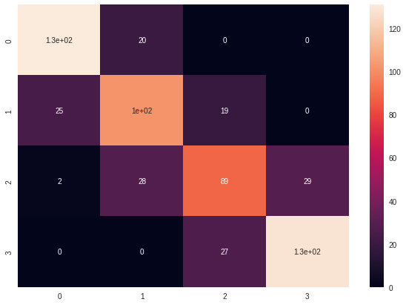
ARBOL DE CLASIFICACIÓN
precision recall f1-score support
0 0.83 0.87 0.85 151
1 0.68 0.70 0.69 146
2 0.66 0.60 0.63 148
3 0.82 0.83 0.82 155
accuracy 0.75 600
macro avg 0.75 0.75 0.75 600
weighted avg 0.75 0.75 0.75 600

Slide 25
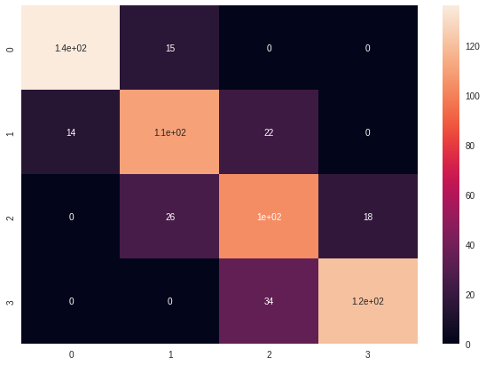
RANDOM FOREST DE CLASIFICACIÓN
precision recall f1-score support
0 0.91 0.90 0.90 151
1 0.73 0.75 0.74 146
2 0.65 0.70 0.68 148
3 0.87 0.78 0.82 155
accuracy 0.79 600
macro avg 0.79 0.78 0.79 600
weighted avg 0.79 0.79 0.79 600

Slide 26
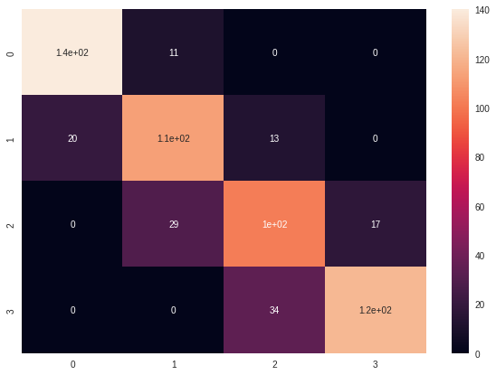
KNN
precision recall f1-score support
0 0.88 0.93 0.90 151
1 0.74 0.77 0.76 146
2 0.68 0.69 0.69 148
3 0.88 0.78 0.83 155
accuracy 0.79 600
macro avg 0.79 0.79 0.79 600
weighted avg 0.80 0.79 0.79 600

Slide 27
ALGORITMOS DE REGRESION
REGRESION LINEAL
REGRESION LOGISTICA

Slide 28
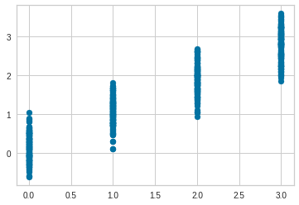
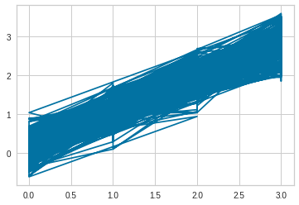
REGRESION LINEAL
% de aciertos sobre el set de evaluación: 0.8743029732140915

Slide 29
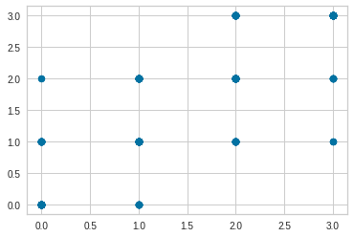
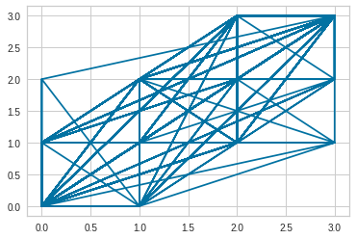
REGRESION LOGISTICA
Puntaje Testing: 0.7270048627258827

Slide 30
PREDICCIÓN DE PRECIOS UTILIZANDO KNN
data_test=pd.read_csv('test.csv')
data_test=data_test.drop('id',axis=1)
#quitamos las columnas del test
data_test = data_test.drop(columns = ["clock_speed", "int_memory",
"m_dep", "mobile_wt",
"n_cores", "pc", "fc", "sc_h", "sc_w", "talk_time", "px_width", "px_height"])
prediccion = knn.predict(data_test)
prediccion
array([3, 3, 2, 3, 1, 3, 3, 0, 3, 0, 3, 3, 0, 0, 2, 0, 2, 1, 3, 2, 0, 2,
1, 1, 3, 0, 2, 0, 3, 0, 2, 0, 3, 0, 0, 1, 3, 2, 3, 1, 1, 2, 0, 0,
0, 1, 1, 2, 1, 2, 1, 0, 2, 0, 3, 1, 3, 1, 1, 3, 3, 3, 0, 2, 1, 1,
1, 2, 1, 2, 1, 2, 2, 3, 3, 0, 2, 0, 2, 3, 1, 3, 3, 0, 3, 0, 3, 1,
3, 0, 1, 2, 3, 0, 2, 2, 0, 2, 1, 3, 1, 0, 0, 2, 1, 2, 0, 1, 2, 3,
3, 2, 1, 3, 3, 3, 3, 1, 3, 0, 0, 3, 2, 1, 1, 0, 3, 3, 2, 1, 0, 1,
1, 1, 3, 0, 2, 0, 3, 2, 1, 3, 1, 2, 3, 3, 3, 3, 1, 3, 2, 3, 0, 0,
2, 2, 3, 3, 3, 3, 2, 2, 3, 2, 3, 3, 1, 0, 3, 0, 0, 0, 1, 0, 0, 1,
1, 0, 1, 2, 0, 0, 0, 0, 2, 2, 2, 0, 0, 0, 0, 0, 0, 3, 1, 1, 2, 2,
2, 3, 1, 2, 3, 2, 3, 1, 1, 1, 1, 0, 1, 2, 0, 2, 3, 3, 0, 2, 0, 3,

Slide 31
AGREGAR EL PRECIO AL TEST
data_test['price_range']=prediccion
data_test
 | battery_power | blue | dual_sim | four_g | ram | three_g | touch_screen | wifi | price_range
0 | 1043 | 1 | 1 | 0 | 3476 | 0 | 1 | 0 | 3
1 | 841 | 1 | 1 | 1 | 3895 | 1 | 0 | 0 | 3
2 | 1807 | 1 | 0 | 0 | 2396 | 0 | 1 | 1 | 2
3 | 1546 | 0 | 1 | 1 | 3893 | 1 | 1 | 0 | 3
4 | 1434 | 0 | 0 | 1 | 1773 | 1 | 0 | 1 | 1
... | ... | ... | ... | ... | ... | ... | ... | ... | ...
995 | 1700 | 1 | 0 | 1 | 2121 | 1 | 1 | 0 | 2
996 | 609 | 0 | 1 | 0 | 1933 | 0 | 1 | 1 | 1
997 | 1185 | 0 | 0 | 1 | 1223 | 1 | 0 | 0 | 1
998 | 1533 | 1 | 1 | 0 | 2509 | 0 | 1 | 0 | 2
999 | 1270 | 1 | 0 | 1 | 2828 | 1 | 0 | 1 | 2

Slide 32
CONCLUSIÓN
3- ¿Qué atributos se pueden optimizar en el modelo de clasificación?
R: En gran parte de los modelos se consigue un valor de predictivo útil por ende con el fin de optimizar el modelo habría que utilizar modelos cómo el KNN o Random Forest que tiene un acuracy de 0.79 en vez un árbol normal que tiene 0.75 aún así todos los modelo de clasificación dan valores predictivo óptimos, esto gracias a la variables depuradas, y a la alta correlación que hay con la variable RAM
Con el fin de predecir el modelo de precio utilizamos el KNN

